Slide 1
GEOGRAAF
OTSIB HAANJAMAAD
Pille Saarnits

Slide 2
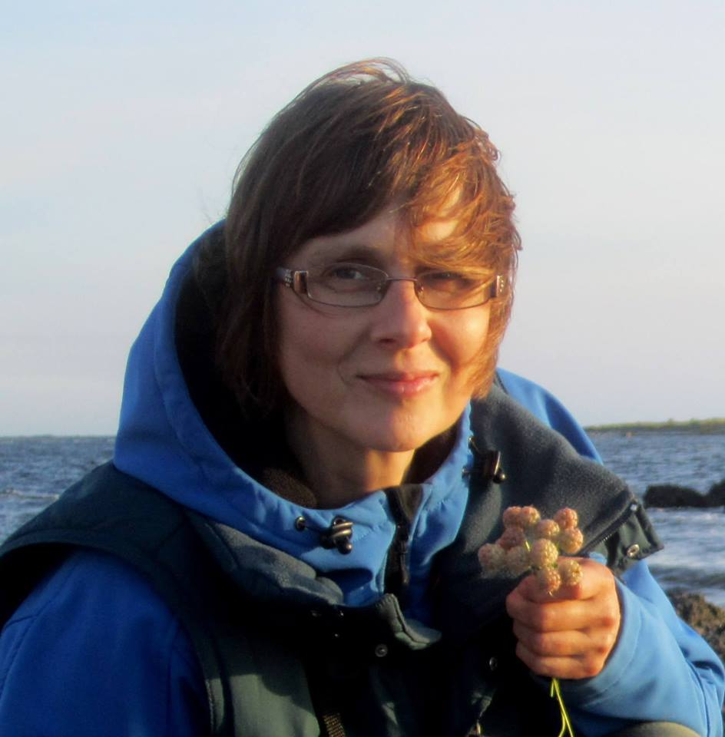
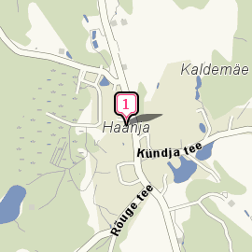
Mis geograaf?
Miks otsib?
Kust otsib?
Miks Haanjamaad?

Slide 3
Eesti Maaülikoolis
Põllumajandus- ja keskkonna instituudis
Loodusturismi erialal
2015 kevadel kaitstud magistritöö
HAANJAMAA VÕIMALUSED
PÄRANDITURISMI SIHTKOHANA
Juhendajad: (PhD) Marju Kõivupuu,
(MSc) Aivar Ruukel

Slide 4
Töö eesmärk ja oodatav tulemus
Eesmärk:
Hinnata Haanjamaa potentsiaali/võimalusi päranditurismi sihtkohana
Oodatav tulemus:
Leida/pakkuda välja arengusuunad, -võimalused, Haanjamaa kultuuripärandi hoidmiseks, arendamiseks ja esitlemiseks.

Slide 5
Miks Haanjamaa? /Haanjamaa väärtused
Haanjamaa on Eestis nii looduse kui kultuuri poolest ainulaadne ja selgesti eristuv piirkond:
* vaheldusrikas pinnamood
* mosaiikne pärandmaastik
* loodusväärtused
* eriomane elulaad
* Haanja looduspark
* tuntud turismisihtkohana juba esimese Eesti Vabariigi päevil

Slide 6
Miks uurida? /Teema olulisus
* Euroopa kui turismisihtkoha rõhuasetus on muutumas massiturismilt pigem nišiturismile.
* Ühe suure võimalusena nähakse nii rahvusvahelisel, vabariiklikul kui kohalikul tasandil kultuuripärandit tutvustavat turismi.
* Haanjamaa turismisihtkohana on otsimas ja kinnistamas oma terviklikku kuvandit
* Päranditurismi arengut Haanjamaal toetab üldiselt tugev pärandialane teadmine maakonnas seoses Võru Instituudi tegevusega ning aktiivsete pärandiekspertide olemasolu kohapeal

Slide 7
Kus/mis on Haanjamaa? /Töö uurimispiirkond
Haanjamaa käesoleva töö tähenduses on
Haanja kõrgustiku maastikuliselt kõige esinduslikum osa, mis on hõlmatud Haanja loodusparki.
Ala valiku põhjendus:
Just kõrgustiku tingimustes on siin päranditurismiks sobiv
looduslik ja etnograafiline eripära tekkinud ja säilinud.

Slide 8
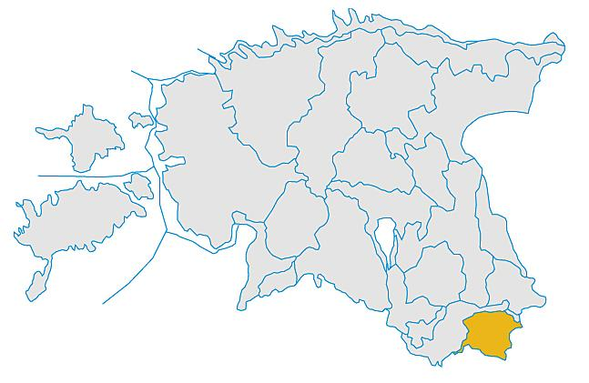
Haanja kõrgustiku paiknemine Eestis
(Arold 2005)

Slide 9
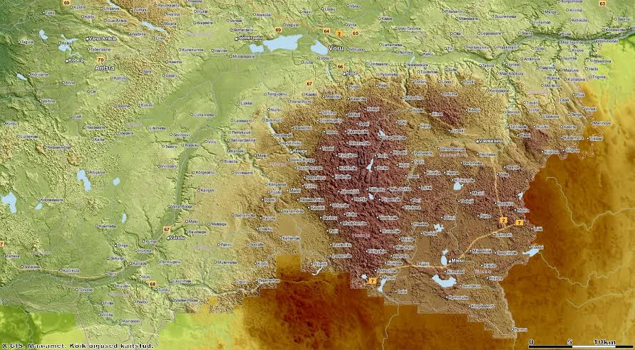
Haanja kõrgustik
(Maa-ameti kaardirakendus)

Slide 10
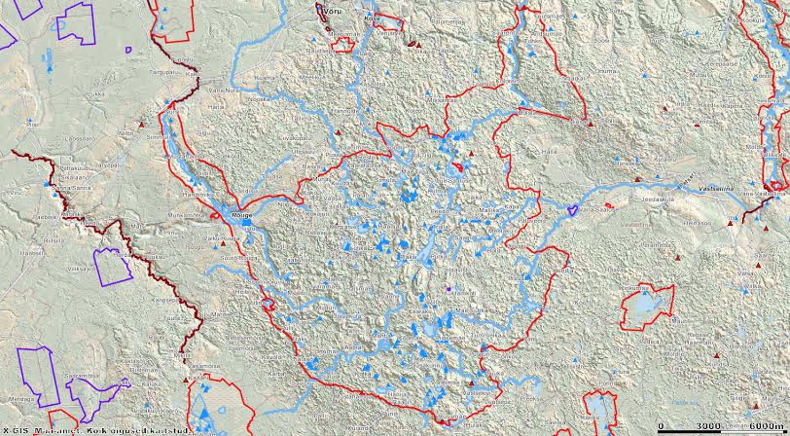
Haanja looduspargi paiknemine Haanja kõrgustikul, reljeef
(Maa-ameti kaardirakendus)

Slide 11
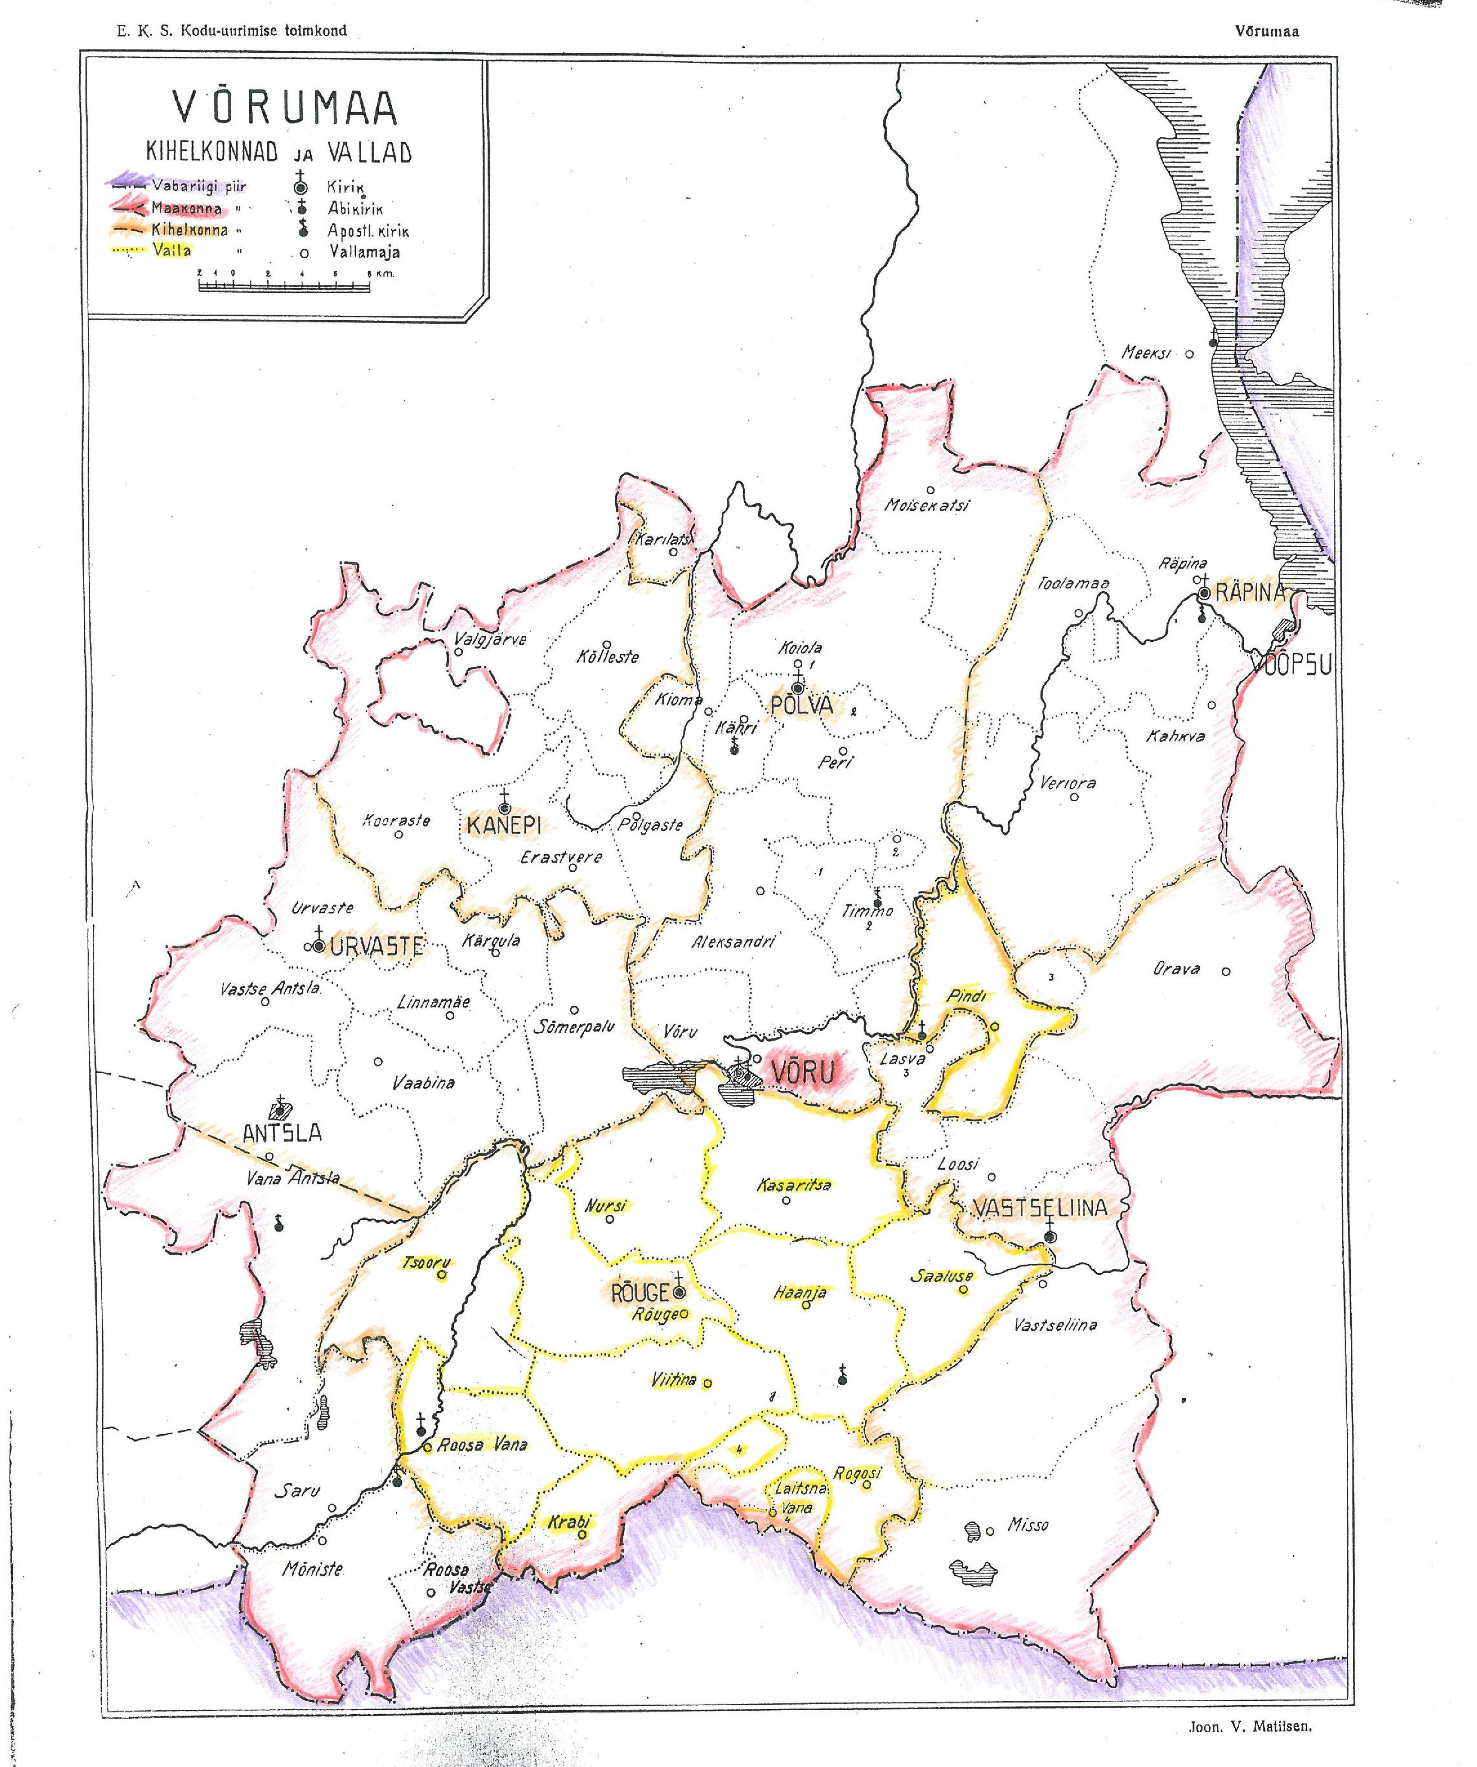
Võrumaa kihelkonnad ja vallad aastal 1926.a.
(Võrumaa. Maateaduslik, tulunduslik ja ajalooline kirjeldus. Tartu, 1926)

Slide 12
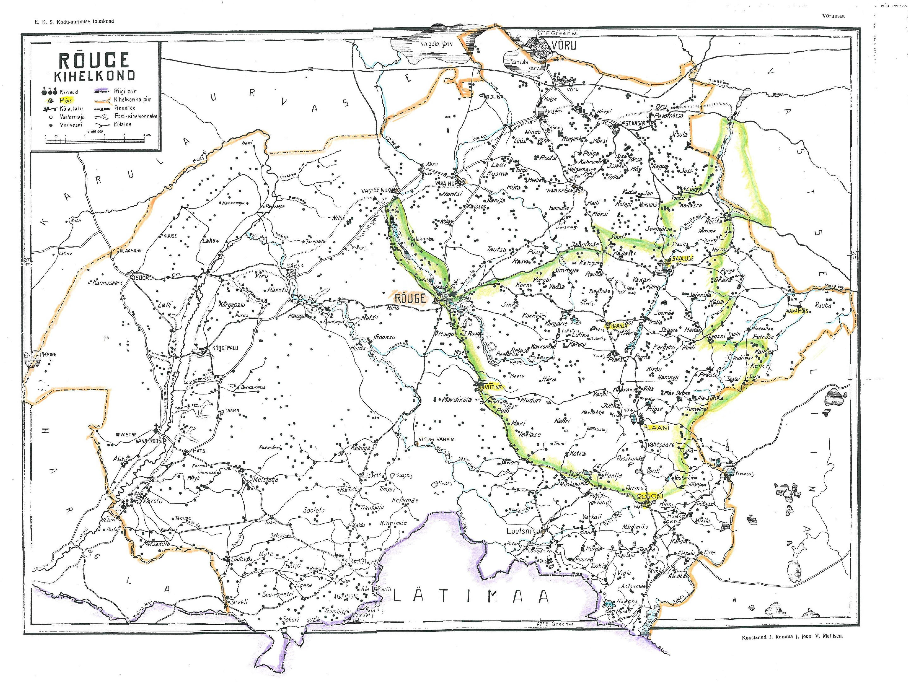
Haanja looduspark Rõuge kihelkonna kaardil aastast 1926
(Võrumaa. Maateaduslik, tulunduslik ja ajalooline kirjeldus. Tartu, 1926)

Slide 13
Uurimisküsimused
Uurimisküsimus:
Mida kohalikud turismiga seotud ettevõtjad mõistavad kultuuripärandina ja kuidas nad kasutavad seda turismis.
Alaküsimused:
* Millised on Haanjamaa ressursid kultuuripärandi ja pärandialaste teadmiste alal?
* Milline on Haanjamaa turism täna?
* Kes on sihtgrupid, kellele pärandturismi tooted suunatud on?
* Millal, miks ja kuidas saab elulaadist kaup, toode.
* Mida silmas pidada, et identiteeti hoida ja kultuuripärandit müüa, kuid mitte kaubastada?

Slide 14
Materjal
Läbi aegade ilmunud Haanjamaad turismisihtkohana esitlevad trükised jt infokandjad (8 tk)
Haanjamaa turismiettevõtete kodulehed (37 tk)
Haanjamaal kultuuripärandi müümise/vahendamisega tegelevate ettevõtjatega tehtud poolstruktueeritud intervjuude materjalid (15 intervjuud)

Slide 15
Metoodika
1. Dokumentide analüüs
Läbi aegade ilmunud Haanjamaad turismisihtkohana esitlevad trükised jt infokandjad (valimit koostades pidasin silmas, et käsitletud oleks võimalikult kõik ajastud: esimese vabariigi aeg, nõukogude aeg ja kaasaeg)
Haanjamaa turismiettevõtete kodulehed (valimis kõik uuringualal asuvate turismiettevõtete kodulehed)
Analüüsisin turismisihtkohta tutvustavaid tunnuslauseid, kuidas seda kohta reklaamitakse.
Eraldi pöörasin tähelepanu maastiku/pärandmaastiku omapära, looduse ilu, murdekeele ja haanjalaste elulaadi tutvustuses esinemisele.
Analüüsisin võimalusel ka seda, millist piirkonda käsitleti Haanjamaana Haanjamaad tutvustades

Slide 16
Metoodika
2. Poolstruktueeritud intervjuu
Tegin 15 poolstruktueeritud intervjuud Haanjamaal kultuuripärandi müümise/vahendamisega tegelevate ettevõtjatega
Valimit koostades pidasin silmas, et kaetud oleks võimalikult kõik, kogu erinev ettevõtjate spekter
* uuringuala piirkonnad,
* kultuuripärandi valdkonnad,
* ettevõtjate vanusegrupid
* piirkonnas elamise kestused (põlisus)
* ettevõtte tegutsemise kestus

Slide 17
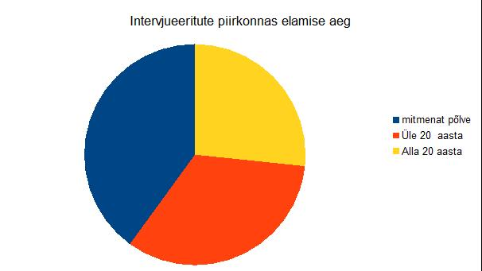
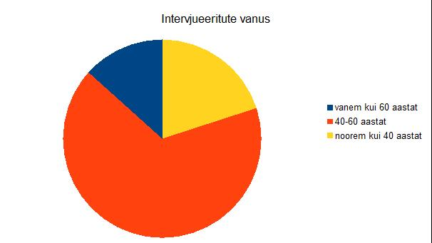
Intervjueeritute valim

Slide 18
Metoodika
Intervjuu käigus otsisin vastust 24-le küsimusele.
Küsimused jaotusid mul kolme sisulisse blokki:
Kultuuripärandiga seotud küsimused (8 küsimust)
Turismiga seotud küsimused (6 küsimust)
Ettevõttega seotud küsimused (5 küsimust)
Lisaks oli mul 4 taustaküsimust vastuste analüüsimiseks ja grupeerimiseks

Slide 19
Tulemused
* Haanjamaal on piisavalt ressurssi ja tahet päranditurismi edendamiseks.
* Piirkond on nii looduse kui kultuuripärandi poolest ümbritsevatest aladest ja Eesti teistest piirkondadest selgelt eristuv.
* Kohalik kultuuripärand on siinse maastiku ja loodusega tihedalt seotud ja põimunud.
* Kohapeal on olemas pädevus ja soov piirkonna pärandit esitleda.
* Piirkonna turismiteenus on juba praegu pärandihõnguline ning viimase 10-20 aasta jooksul on loodus- ja kultuuripärand Haanjamaa turismi kaubamärgina järjest selgemalt välja joonistumas.
* Päranditurism on ennast siin juba õigustanud.

Slide 20
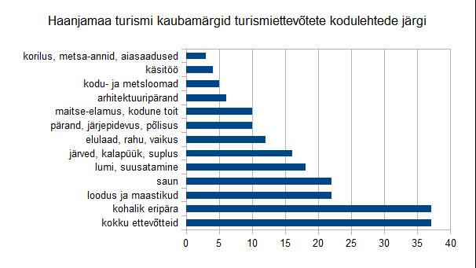
Haanjamaa peamised kaubamärgid
Algusest peale: omanäoline maastik, Suur Munamägi, Rõuge ürgorg ning murdekeel ja elulaad.
* Enne II MS:
tervislik mäestikuõhk
* Nõukogude perioodil:
Haanjalase lahke loomus
ja erilised põllu-
majanduslikud olud
* Tänapäeval – vt joonis

Slide 21
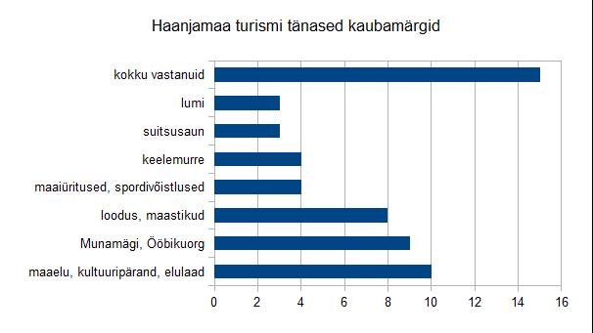
Intervjuude vastused Haanjamaa turismi tänaste tegelike kaubamärkide kohta

Slide 22
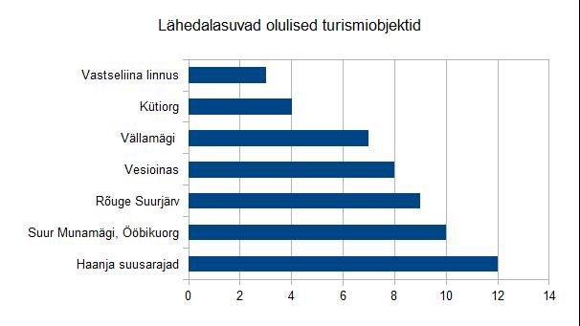
Turismipiirkonna tunnetus

Slide 23
Kultuuripärandi kaubastamise positiivsed mõjud ja ohud kultuuripärandi säilimise seisukohast
Soodustavad tegurid:
Tõstab inimeste eneseväärtust ja uhkust piirkonna vastu
Annab piirkonnale erilise ja huvitava maine
Tekitab lastes kuuluvustunde, tagab teadmiste oskuste järjepidevuse kestmise
Elavdab külaelu, annab võimaluse pärandilist eluviisi jätkata
On hea müügi seisukohalt
Ohud:
Ülelavastamine
Tootmise lihtsustamine
Pärandi naeruvääristamine
Looduse tallamine
Pärandiliste esemete kadumine

Slide 24
Soovitused edasiminekuks. Mida silmas pidada, et identiteeti hoida ja kultuuripärandit müüa, kuid mitte kaubastada?
* Väikesemahuline argieluga sarnase maalähedase elu esitlemine.
* Koostöö ja spetsialiseerumine, turismitoodete ja –teenuste valiku mitmekesistamises.
* Spordiürituste publik on potentsiaalsed (pärandi-)turistid.
* Rääkida omavahel, teadvustada pärandit. Kujundada ühine kuvand kogukonnas piirkonna loodusväärtuste, ajaloo ja pärandi kohta
* Kaasata kogukond, igaüks näitab, müüb, mida tal on
* Mitte “setut mängida”
Mitte unustada, et
See mida turismiettevõtja müüb, kohalik kultuuripärand, elulaad ja pärandmaastikud on kogukonna elu ja koduõu.

Slide 25
Seosed haridusega
Mis motiveerib Teid pärandit kandma, edasi andma?
Mida Teie saaksite ära teha Teile olulise kultuuripärandi hoidmiseks ja säilitamiseks?
Mis pärandit ohustab?
…..............................
Laste helged mälestused kodukohast toovad neid siia tagasi
Identiteet tekitab kuuluvustunde ja väärikuse
Pärandit tuleb koguda ja kirja panna niipalju, kui võimalik, sest eest lähevad ära need, kes mäletavad ja pärandit kannavad

Slide 26
Seosed haridusega
Kodu-uurimustööd slaidiesitlustena
(Hiiumaa näide, Helgi Põllo):
Mida ma leian fotoalbumist!
Kuidas meil kodus tähistatakse lihavõttepühi/jaanipäeva/jõule
Mida meie kodus pärandatakse põlvest põlve
Üks päev minu kodus
Slaidiesitlus traditsioonilisest tööst

Slide 27
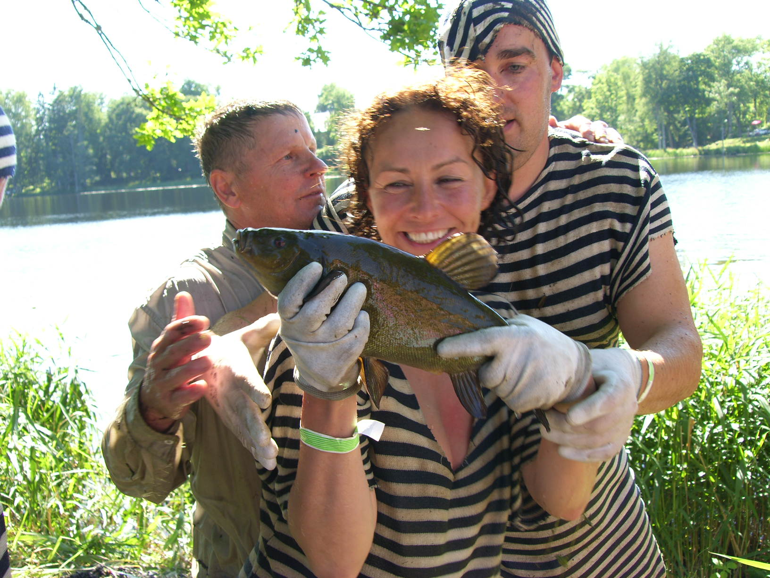
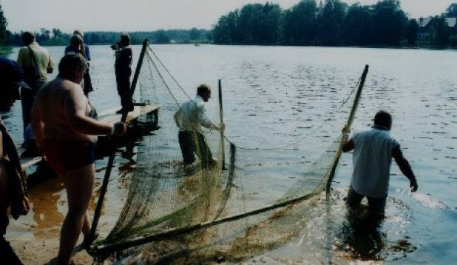
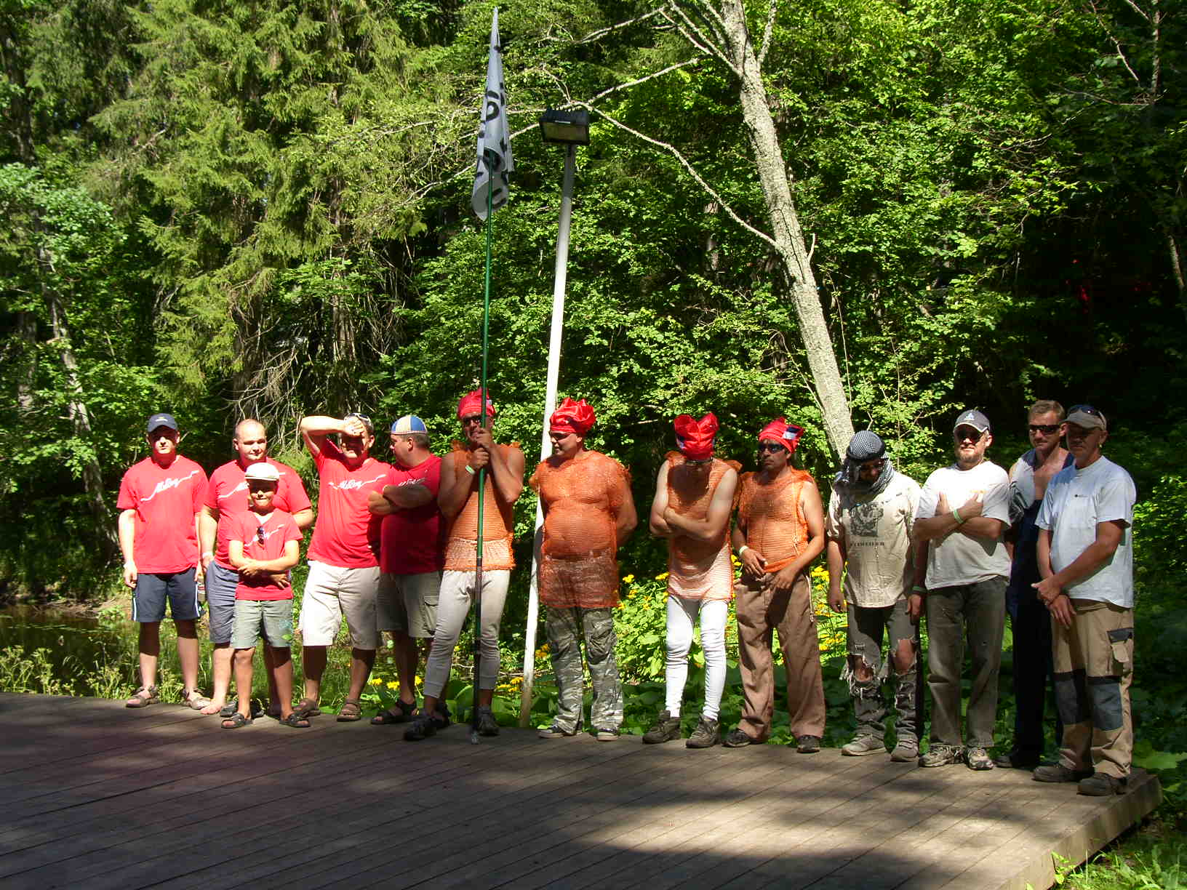
Kuuritsapüügi võistlus Viitina järvel

Slide 28
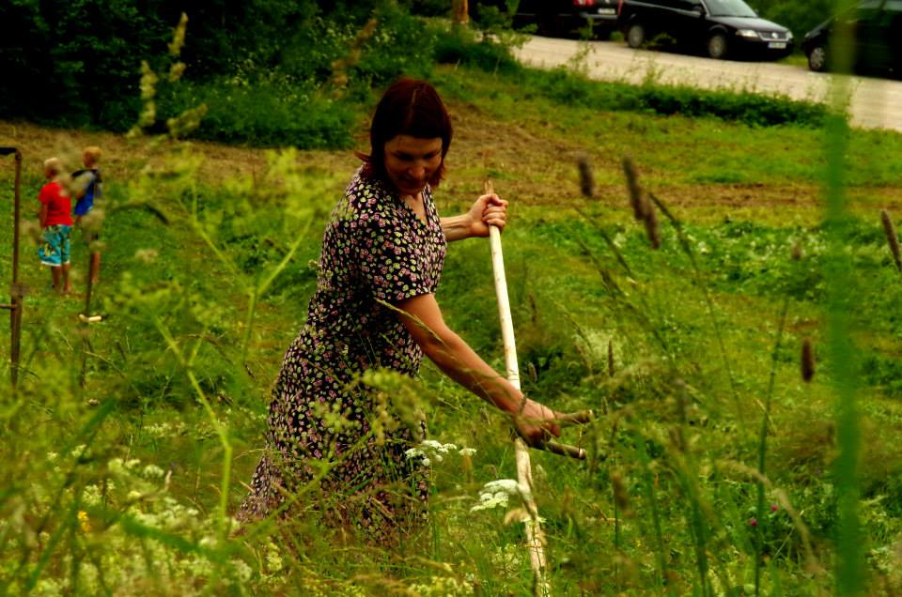
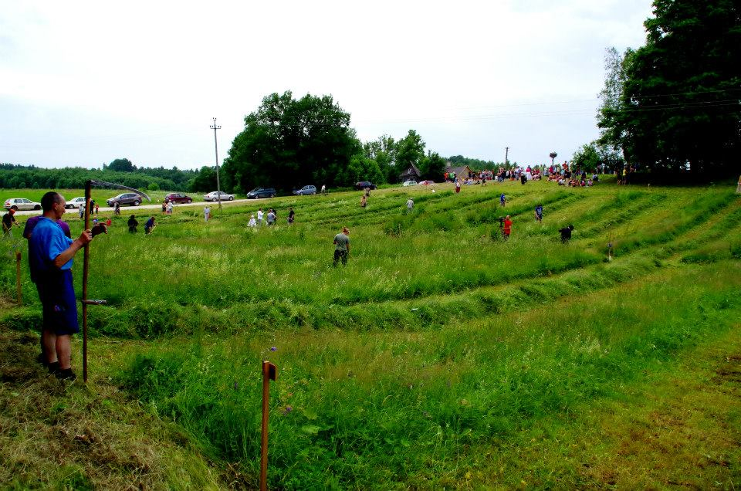
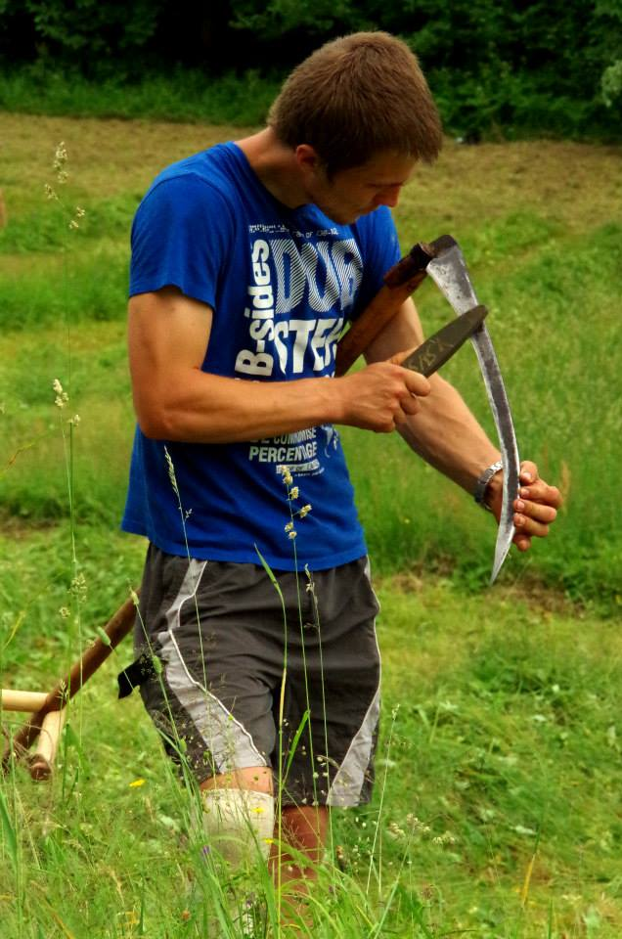
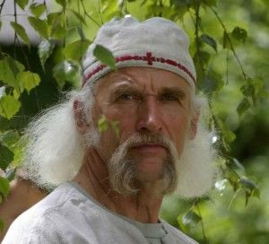
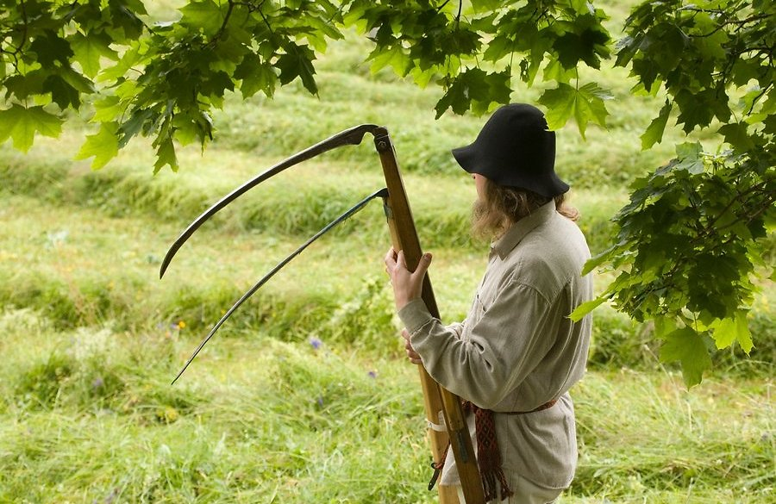
Käsitsi heina niitmise võistlus Plaanil

Slide 29
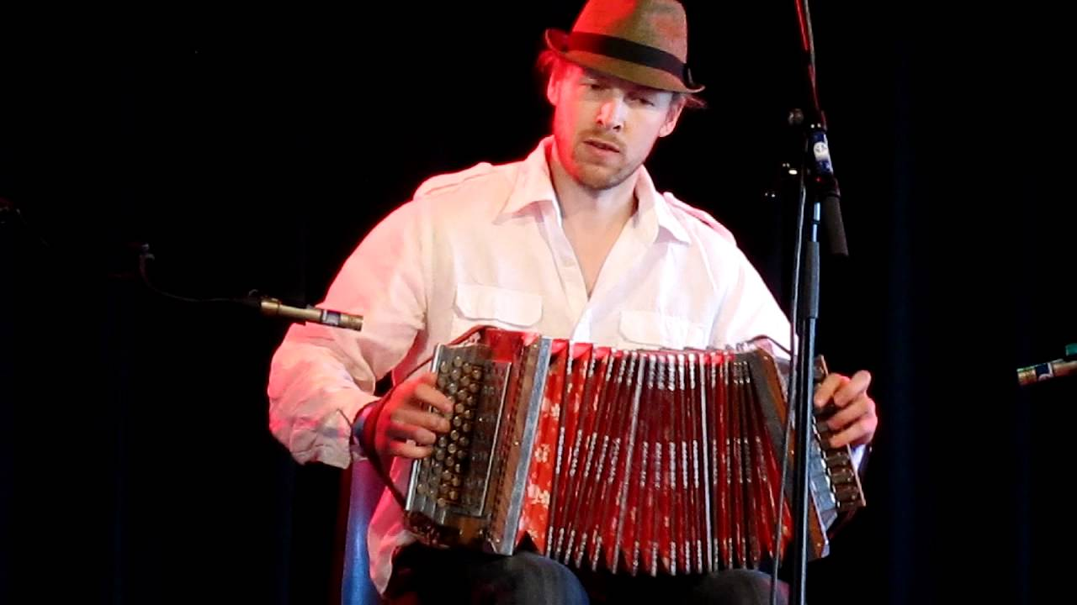
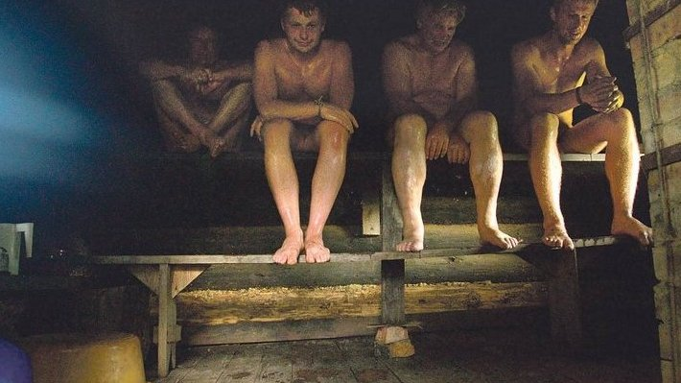
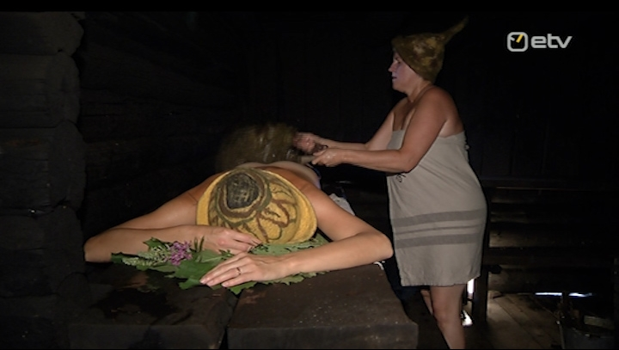
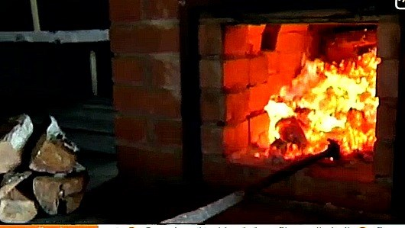
Suitsusauna nädal Haanjamaal

Slide 30
Tänan kuulamast!

